Slide 1
Fagkafé og spørretime i Prosjektsøknads-modulen i Unit4: For Søknadsregistrerere
Desember 2024

Slide 2
Agenda
1
Velkommen
2
Formål
3
Introduksjon og oppdateringer
4
Case
5
Tilbakemeldinger, brukerstøtte og veien videre

Slide 3
Formål
Sikre at deltakerne er godt rustet til å ta i bruk systemet innen 1. januar
Gi deltakerne praktisk erfaring med prosjektsøknadsmodulen
Gi deltakerne den nødvendige ferdighetene for å utføre sin rolle

Slide 4
Prosjektsøknadsmodulen
Prosjektsøknadsmodulen er en del av Unit4 og vil være den løsningen som benyttes når et BOA-søknadsinitiativ registreres, budsjettering av søknaden og videre i flyt til godkjenning hos kostnadsgodkjenner

Slide 5
Hvorfor prosjektsøknadsmodulen?​
Gjenbruk av data Søknader kan registreres, modifiseres og overføres mellom moduler. Tidligere søknader kan kopieres og standardisert informasjon kan brukes
Standardiserte rapporter Standardiserte søknadsmaler og -rapporter
Felles løsning på universitetet og i BOTT
Samarbeid på tvers av de store universitetene gir mulighet for å lære av hverandre og bli gode sammen
Transparent løsning Full oversikt over alle søknader pr. institutt, fakultet og institusjon
Ledelsesinformasjon
Oversikt over nødvendig styringsinformasjon
Bedre prognoser og langtidsbudsjetter Gir informasjon om fremtidig BOA-aktiviteter
Godkjenning av BDM
Søknader sendes på flyt til godkjenning og inkluderer budsjett, bindinger for instituttet og påvirkning av instituttøkonomien
Etterlevelse av BOA-reglement Habilitet, faglig forankring og gode rutiner
Notes:
Hva er bra:
Gjenbruk av data
Søknadene registreres i søknadsmodulen, kan modifiseres i kontraktfasen og overføres til prosjektmodulen.
Kopiere tidligere søknader for å lage nye.
Standardisert informasjon (samme tdi-satser, sikrer riktig inndata, riktig rundsum, riktig lønn fra SAP)
Standardiserte søknadsrapporter EU, NFR pr nå, men flere må utvikles (1 generell)
Felles løsning på universitetet og i sektoren
Standardiserte søknadsmaler (finansieringsregler)
Ledelsesinformasjon (hvem søker, hvor mye, hvor stor er tilslagsprosenten, hvilke finansiører, hvem samarbeider vi med, hvem er vi partnere med, er vi koordinator eller partner, hvor mye skal videreformidles/gjennomstrømmes)
Gir informasjon om fremtidig boa-aktivitetet, hva er i pipeline? Bedre prognoser og langtidsbudsjetter.
Transparent løsning. Full oversikt over alle søknadene pr institutt, fakultet, institusjon
Kanskje enklere å slå ned på surprisekontrakter som er inngått av enkeltforskere/ledelse uten forankring?
Flere roller har tilgang til alle søknadene på instituttet og statusen på dem
Alle søknader registrert på 1 felles sted, går på arbeidsflyt inkludert godkjenning av søknad, bindinger av ressurser (menneskelige og utstyr).
Får oversikt v godkjenning over hvordan bindinger i søknaden direkte påvirker instituttøkonomien
Etterlevelse av BOA-reglement (habilitet, faglig forankring, oversikt over alle søknader, godkjenning av instituttet av alle søknader i fht bindinger i.e.)

Slide 6
Plan NTNU
Lokalt
Prosjekt
Cases (opplæring)
Alle nye søknader i systemet
Taste- caféer
Go-live
Mai
Jun
Jul
Aug
Sep
Okt
Nov
Des
Jan
Apr
Kommunikasjon
Opplæring alle NTNU
Planlegging
Prosjektfase
Oppfølging
Design-sprint
Akseptansetest
Opplæring første runde
Hoved-innføring NTNU

Slide 7
Husk
Alle søknader med frist fom 1. januar skal legges inn
Godkjenning (BDM) av søknad i Unit4 før søknad sendes inn
Nye fagcaféer i januar og/eller februar etter behov

Slide 8
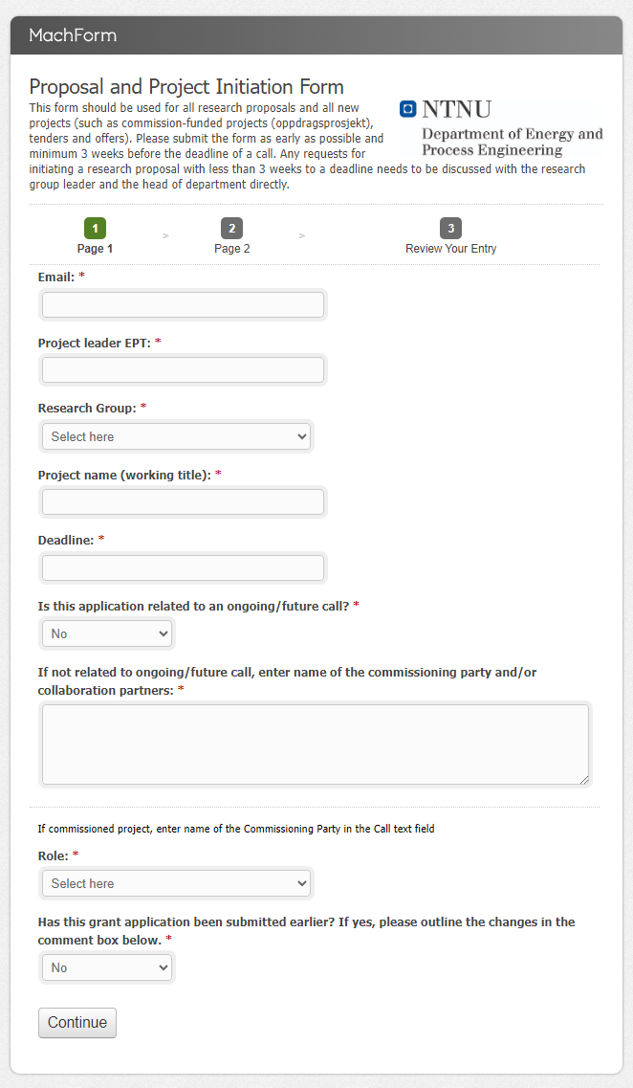
Initiering av søknader
Hvorfor?
All info lett tilgjengelig
Svar på bekreftelsesspørsmål fra PL
Forslag:
MachForm
Word-dokument
SharePoint-liste/skjema

Slide 9
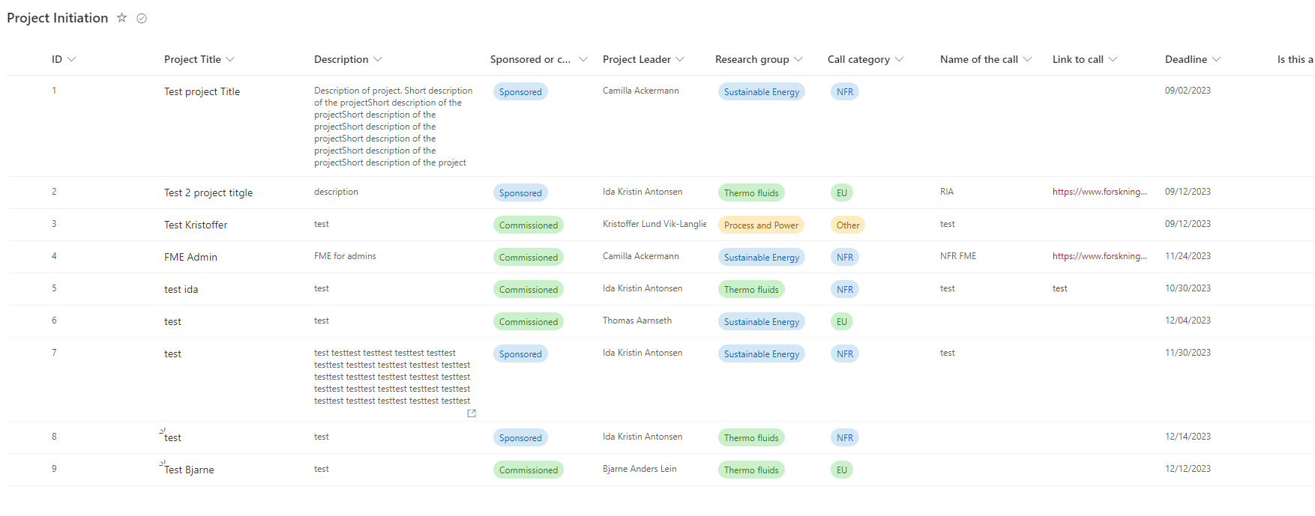
SharePoint-liste/skjema
Project Initiation Template_Mal
Lag ny liste, Fra eksisterende liste
Velg malen: Gå til følgende Team i venstre navigasjon: Project Initiation List, så velg Project Initiation Template_mal. (Kolonner, visninger og formatering blir kopiert over til den nye listen)
Legg inn navn på den nye lista.
Opprett

Slide 10
Case – Søknadsregistrering
Utlysning: FRIPRO for erfarne forskere
Se egen epost fra Terje Ruud

Slide 11
Generelle tips til bruk av Unit4
Sørg for å ha alle relevante data klare før du starter arbeidet
Ved prosjektopprettelse er det ingen mulighet til å mellomlagre registrerte data før alle obligatoriske felt er fylt ut
«Space» gir deg mulighet til å få opp informasjon i lister som er aktuelle valg for det feltet du står i
Oftest fungerer også «Type-ahead», slik at dersom du begynner å skrive tekst som du vet er inkludert i det du skal velge vil du få en mer begrenset/målrettet liste
«Tab»-tasten er måten å få informasjon registrert i et felt (ikke «Enter»)
For å manøvrere deg mellom fanene i veiviseren bruk knappene «Neste side» og «Forrige side»
Du kan ikke bevege deg mellom dem ved å trykke på fanene
Advarsel: Noen steder vil «Forrige side» ikke fungere og du kan bli nødt til å starte på nytt
Normale nettlesermuligheter som «Tilbake» (pil tilbake) eller «Oppfrisk» fungerer ikke
Du vil ved å bruke disse bli nødt til å starte registreringen på nytt

Slide 12
Hvor finner du mer info
Kort veileder: Enkel veileder - Søknadsregistrerer (prosjektsøknadsmodulen)
NTNU Wiki: NTNU økonomi og lønn forvaltning - Kunnskapsbasen - NTNU
Veiledere
Informasjon om videre opplæring
DFØ brukerveiledning om Søke finansiering og forhandle avtale
BOTT rutine – Søke finansiering
BOTT E-læringskurs om rollen Søknadsregistrerer

Slide 13
Takk for deltakelsen!

